Slide 1


















一区十九组复赛总结

Slide 2






目录
Ｔｈｅ Ｐａｒｔ Ｏｎｅ
Ｔｈｅ Ｐａｒｔ Ｔｗｏ
Ｔｈｅ Ｐａｒｔ Ｔｈｒｅｅ
Ｔｈｅ Ｐａｒｔ Ｆｏｕｒ

Slide 3

企业经营数据

Slide 4
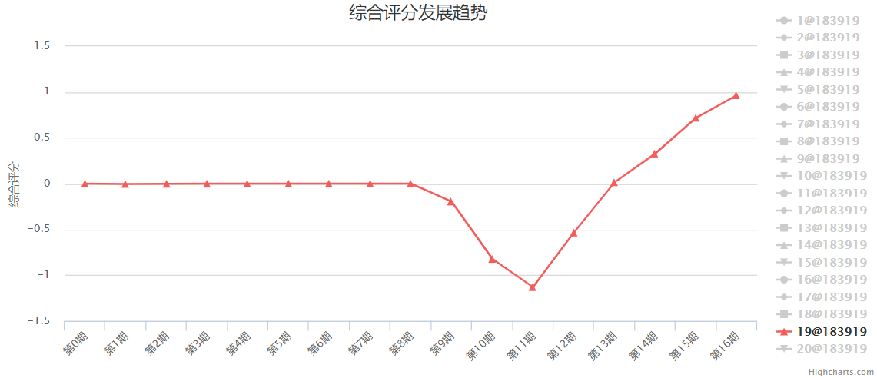

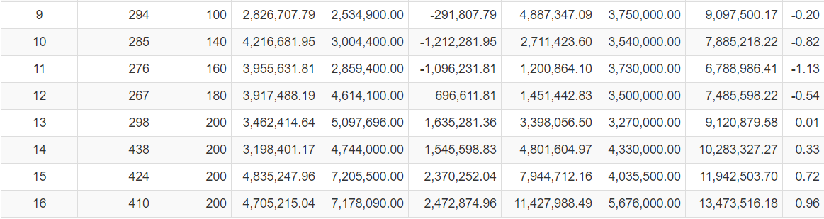


企业经营数据
Ｔｈｅ Ｐａｒｔ Ｏｎｅ

Slide 5
前期决策

Slide 6
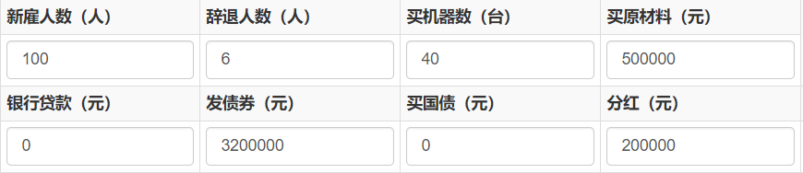
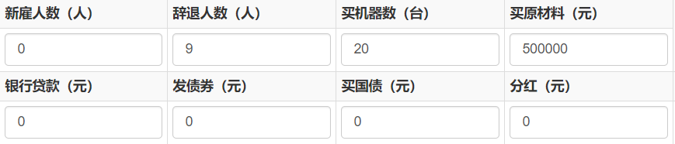
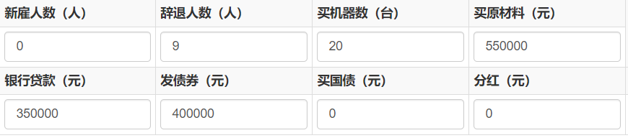
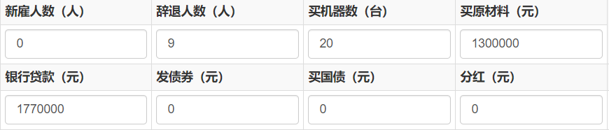
前期决策
Ｔｈｅ Ｐａｒｔ Ｔｗｏ
前期主要购入机器、雇佣工人、研发产品
第9期
第10期
第11期
第12期

Slide 7

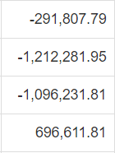
前期决策
Ｔｈｅ Ｐａｒｔ Ｔｗｏ
前期主要购入机器、雇佣工人、研发产品
综合评分发展趋势
由于大量资源用于研发、购买机器，且机器数量不够，产品无法大量生产，导致前期容易出现资金问题，需要通过银行贷款、发债券缓解。但是随着后期研发完善，机器投入使用，资金会逐渐回暖。
利润发展趋势

Slide 8
中、后期决策

Slide 9
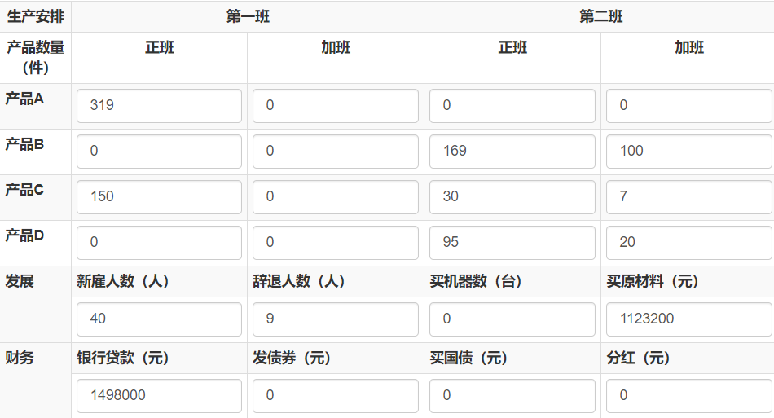
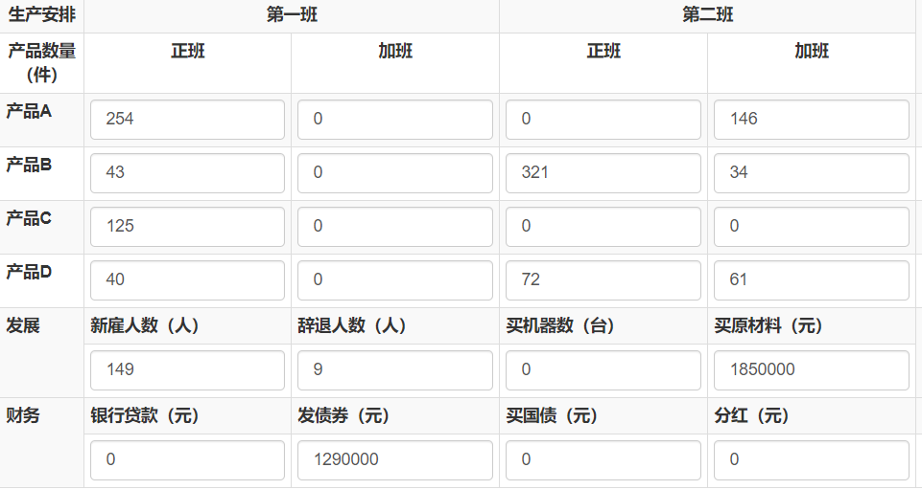
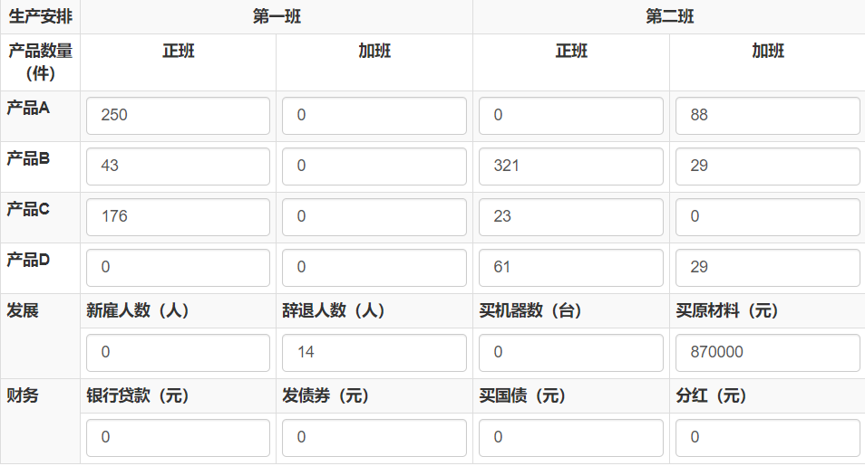
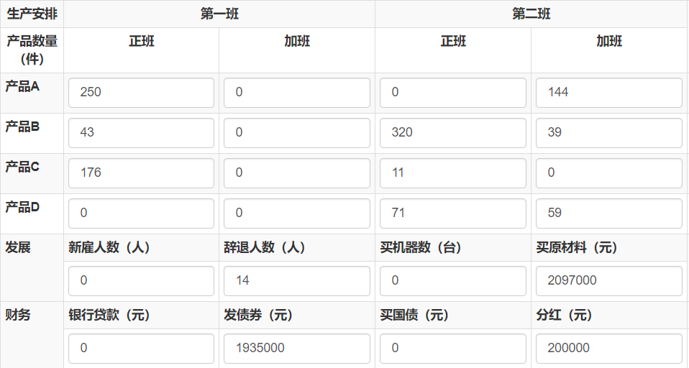
中、后期决策
Ｔｈｅ Ｐａｒｔ Ｔｈｒｅｅ
中、后期加大生产力度，适当调整商品价格，抢占市场份额
第13期
第14期
第15期
第16期

Slide 10

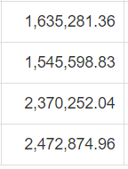
中、后期决策
Ｔｈｅ Ｐａｒｔ Ｔｈｒｅｅ
中、后期加大生产力度，适当调整商品价格，抢占市场份额
综合评分发展趋势
中后期不再需要研发，机器也已经到位，开始大力生产产品，利润不断提升，分数也升高了。
利润发展趋势

Slide 11
小结

Slide 12


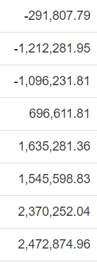








小结
Ｔｈｅ Ｐａｒｔ Ｆｏｕｒ
综合评分发展趋势
本次比赛我们组经历了大起大落，第11期是我们组的综合评分排名在小组内为第20名，让我们有点怀疑自己前期的决策是不是完全错误，但后期大量生产获得的利润使得我们最终冲至第三名，很刺激也很过瘾。我们的打法肯定还有很多需要加强的地方，还需要多多学习。
利润发展趋势

Slide 13
感谢聆听

